Slide 1

Titre du projet : Manipulez une base de données avec Sql pour suivre la satisfaction client
Prénom : Alexander
Nom : Lawson
Date: 25/04/2025

Slide 2
Contexte du projet
Je prends mes fonctions de consultant Business Intelligence Analyst chez BestMarket, une entreprise de la grande distribution. L’entreprise souhaite utiliser les données des retours et avis de ses clients pour améliorer la qualité de son réseau de magasins.
Quelques jours à peine après mon arrivée dans l’entreprise BestMarket, je suis convié à une réunion de lancement pour le tout nouveau projet stratégique initié par la direction, le projet “RetailInsight360”.
La réunion est animée par Mélanie, lead data analyst, et se déroule en présence d’Olivier, responsable du service client.

Slide 3
Expression du besoin du projet
Calculer les indicateurs suivants :
- Nombre de retour clients
- Liste des notes clients
- Moyenne pour chaque catégorie de produit
- Magasins avec les meilleures notes moyennes
- Magasins qui ont plus de 12 feedbacks
- Classement des départements
- Typologie du produit qui apporte le meilleur service après-vente
- Note moyenne sur les boissons
- Classement des jours de la semaine
- Mois avec le plus de retours clients
- Pourcentage de recommandations client
- Magasins qui ont une note inférieure à la moyenne
- Typologie produits améliorant leur moyenne
- NPS

Slide 4
2) Sauvegarde et stockage de la BDD
Sauvegarde régulière : Effectuer des sauvegardes automatiques fréquentes des résultats des requêtes afin de les garder à jour.
Test de restauration : Vérification régulière de la restauration des sauvegardes pour assurer leur fiabilité.
Utilisation de formats adaptés :Privilégiez des types de données compacts VARCHAR plutôt que TEXT avec une limite de taille de données définie
Authentification renforcée : Serveur stocké localement et utilisation de mots de passe forts pour protéger le serveur et la base de données

Slide 5
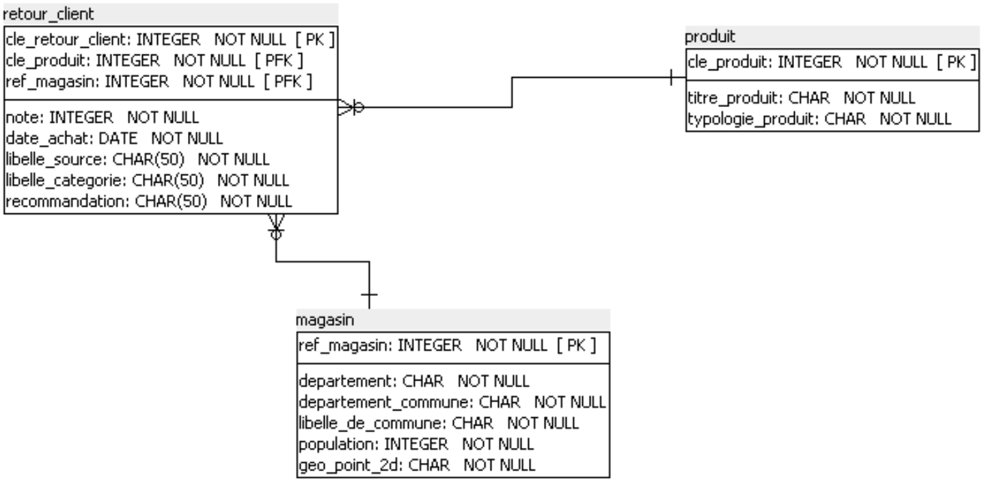
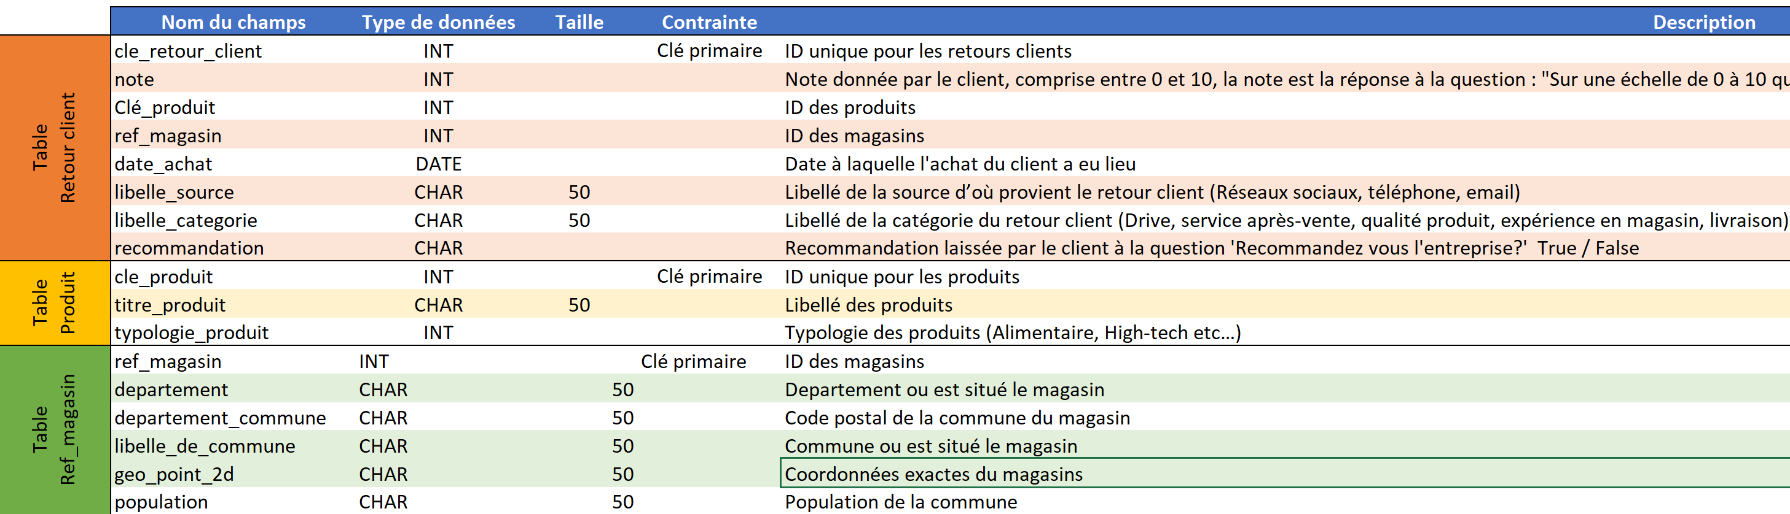
3) Méthodologie suivie
Actualisation du schéma relationnel et du dictionnaire de données en ajoutant la table magasin

Slide 6
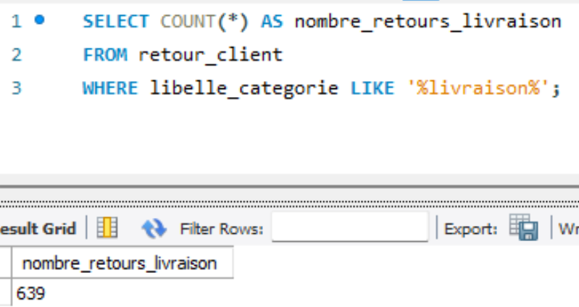
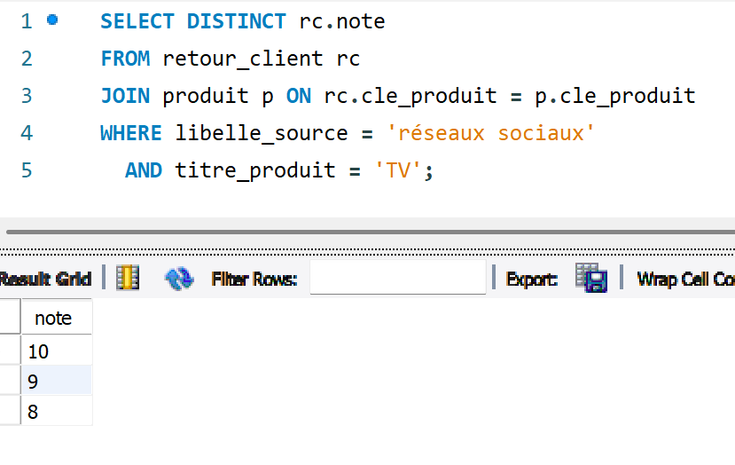
4) Requêtes SQL et Analyses
Retour sur la livraison
Liste des notes clients
Il y a 639 retours clients sur les livraisons

Slide 7
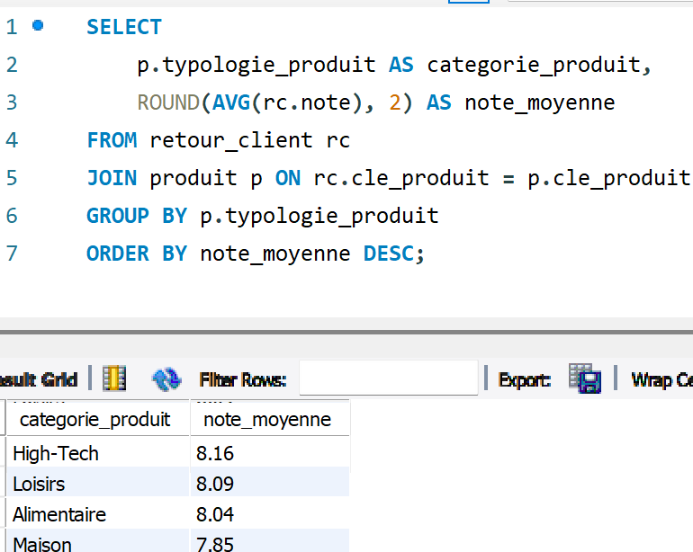
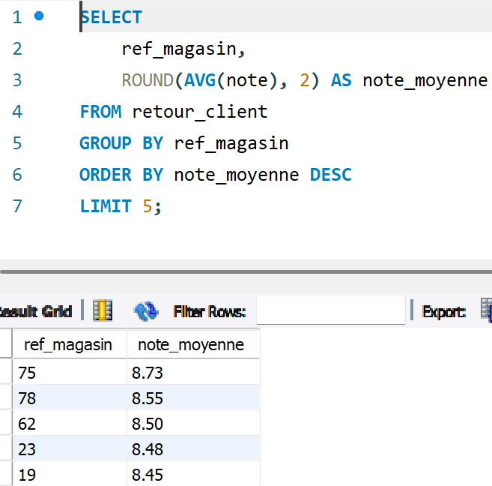
Magasins avec les meilleures notes moyennes
Moyenne pour chaque catégorie de produit

Slide 8
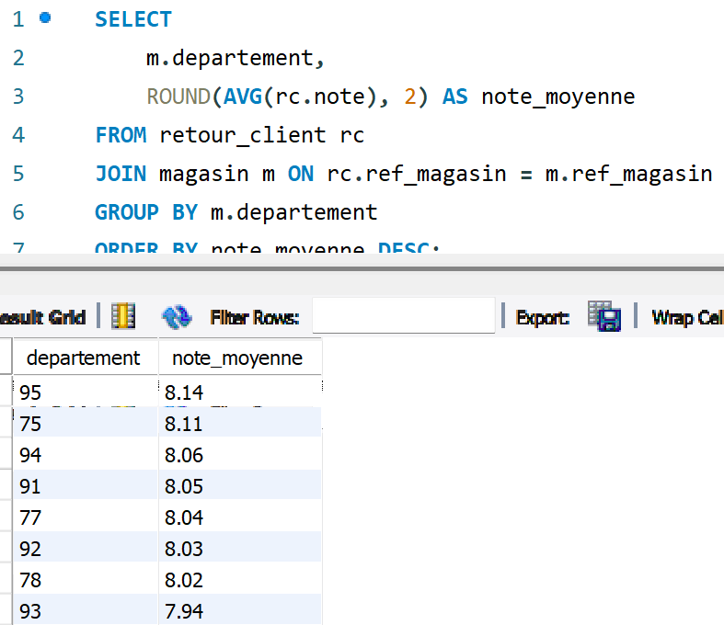
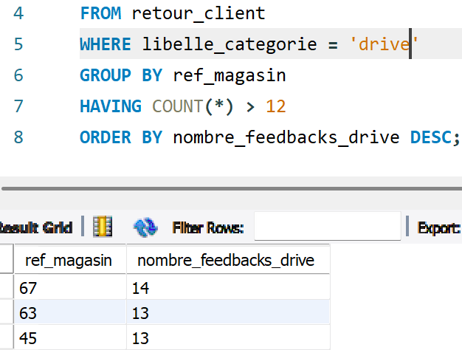
Magasins qui ont plus de 12 feedbacks
Classement des départements

Slide 9
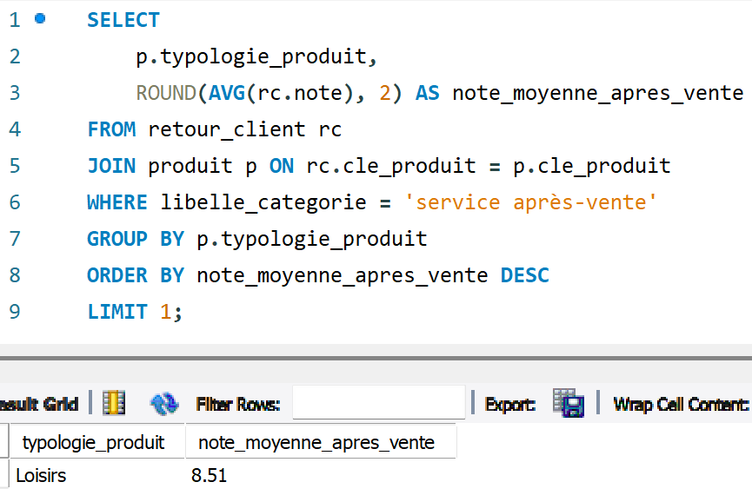
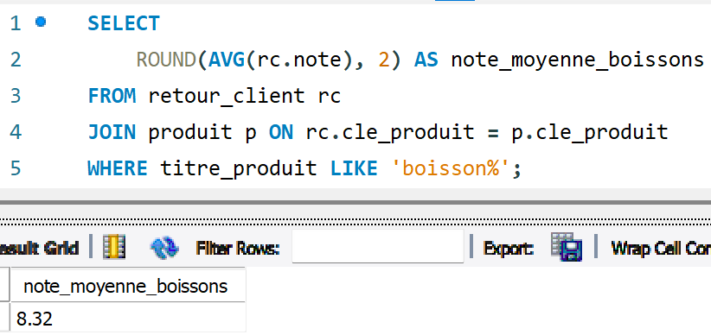
Typologie du produit qui apporte le meilleur service après-vente
Note moyenne sur les boissons

Slide 10
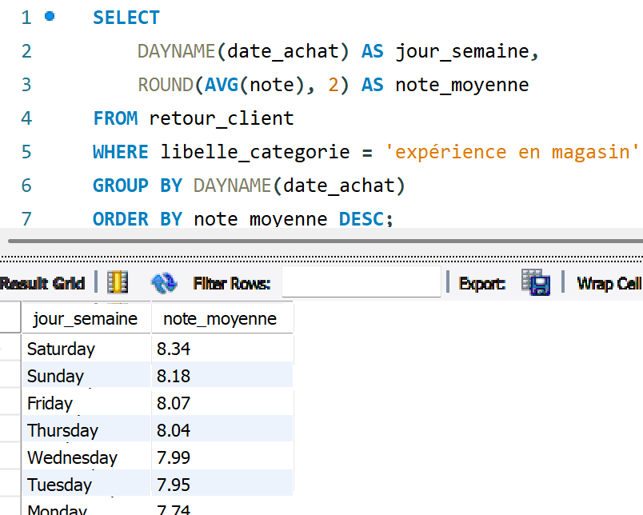
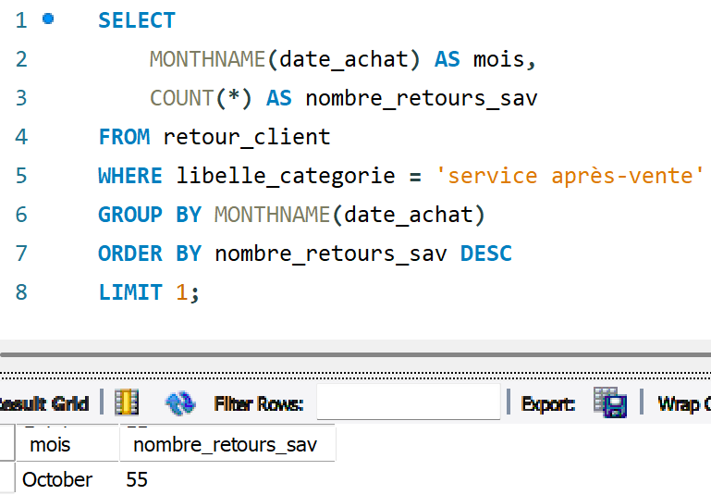
Classement des jours de la semaine
Mois avec le plus de retours clients

Slide 11
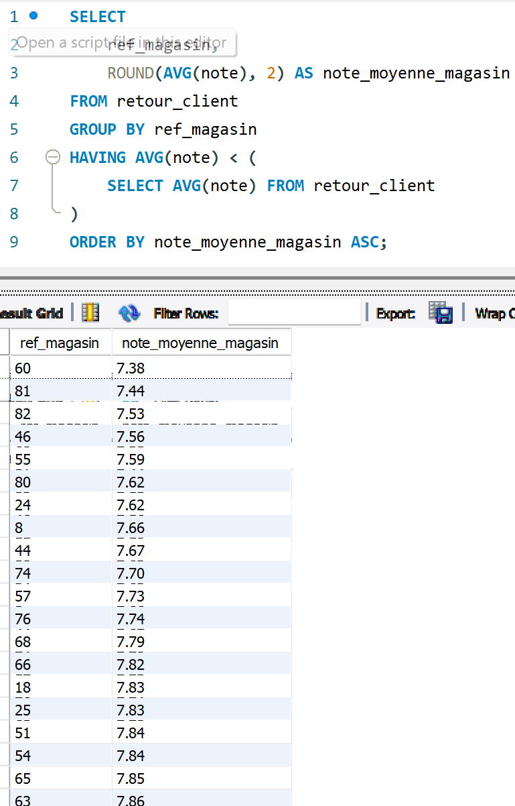
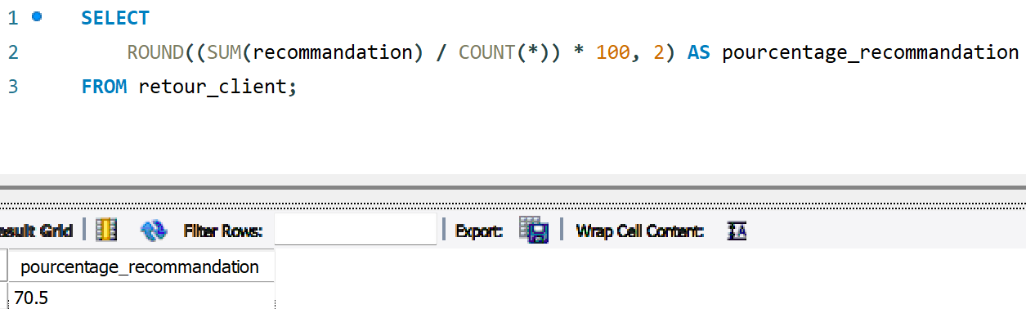
Magasins qui ont une note inférieure à la moyenne
Pourcentage de recommandations client
39 magasins en dessous de la moyenne

Slide 12
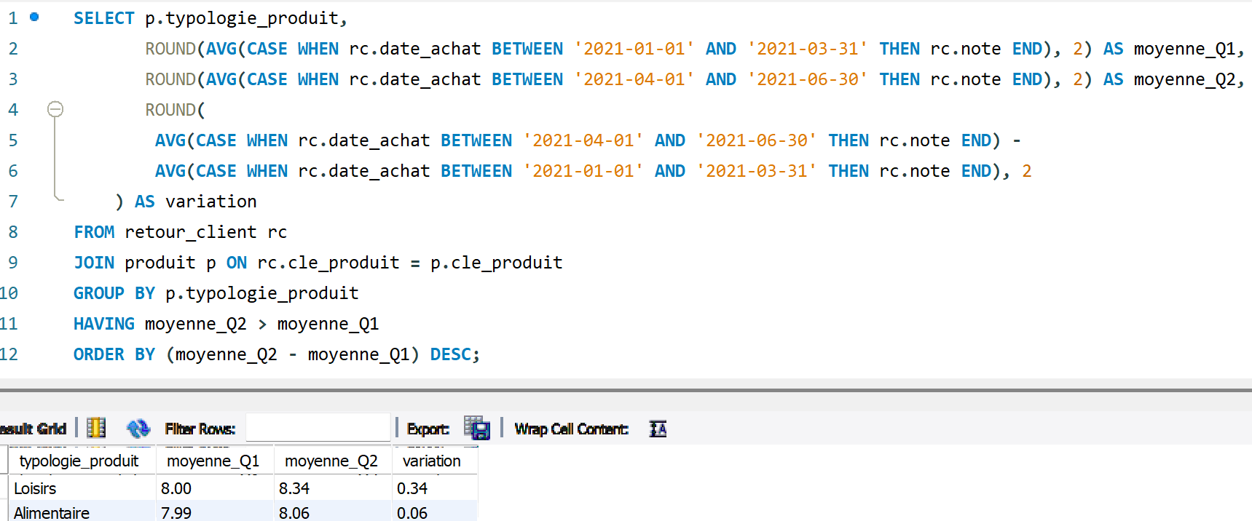
Typologie produits améliorant leur moyenne afficher en pourcentage

Slide 13
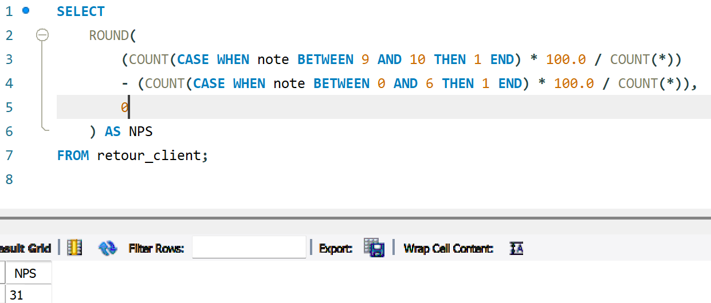
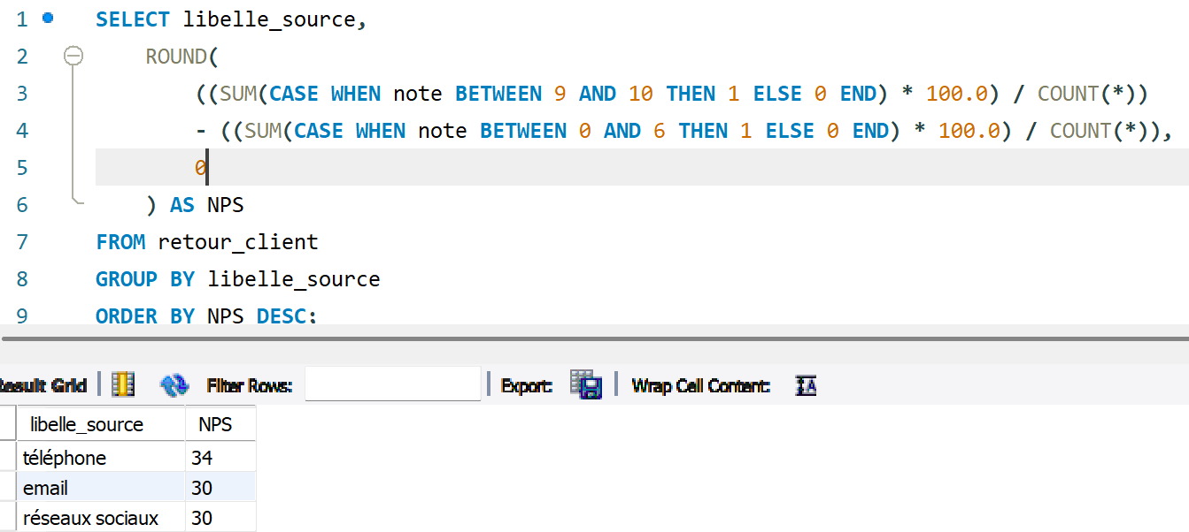
Net Promoter Score
Le Net Promoter Score (NPS) mesure si les clients recommanderaient un produit, sur une échelle de 0 à 10. Il se calcule en faisant % de clients satisfaits (notes 9-10) moins % de clients insatisfaits (notes 0-6).

Slide 14
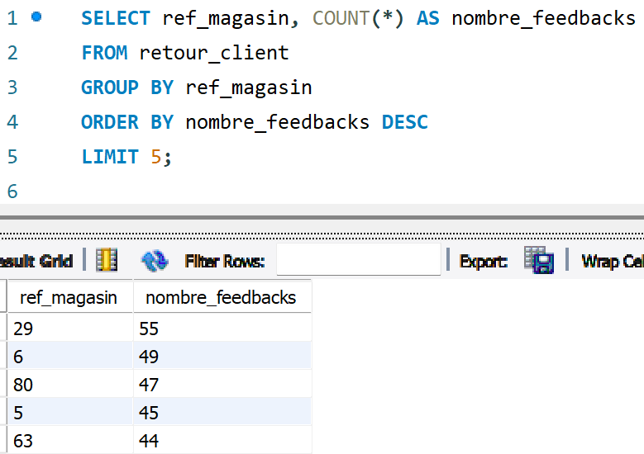
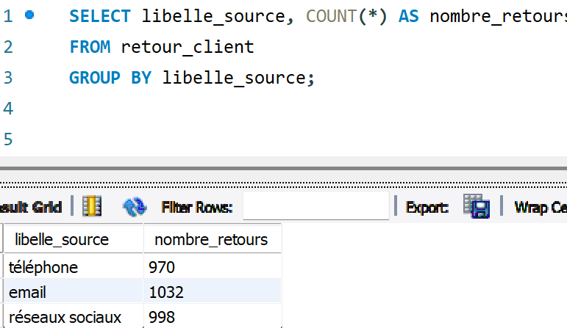
5 magasins avec le plus de feedbacks
Retours clients par source

Slide 15
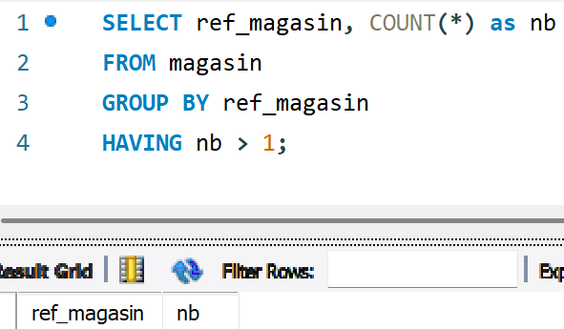
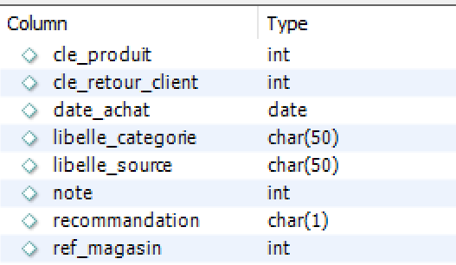
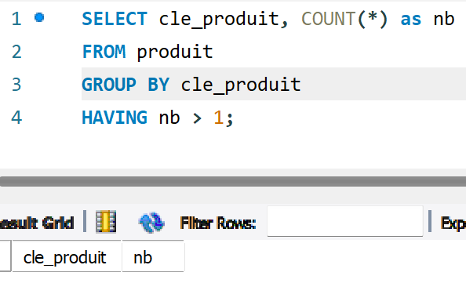
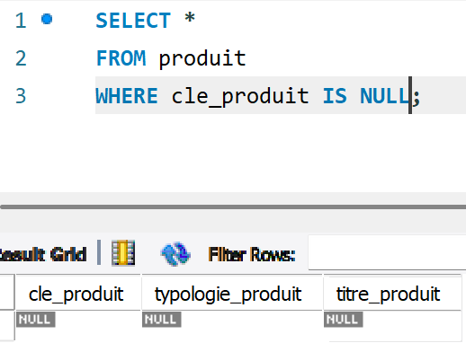
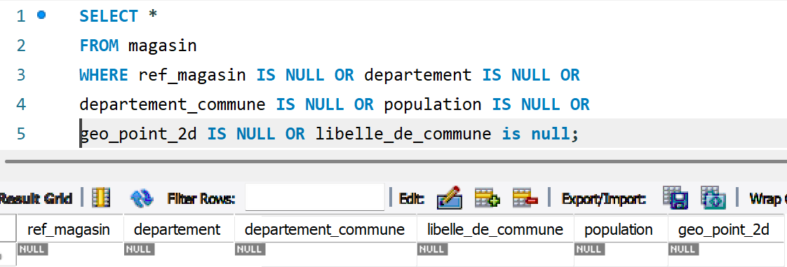
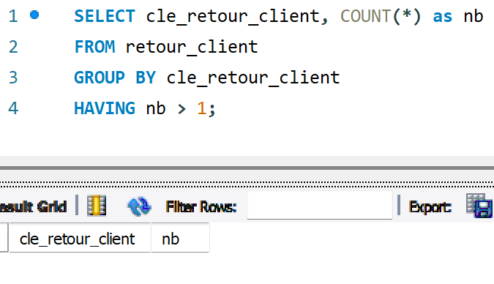
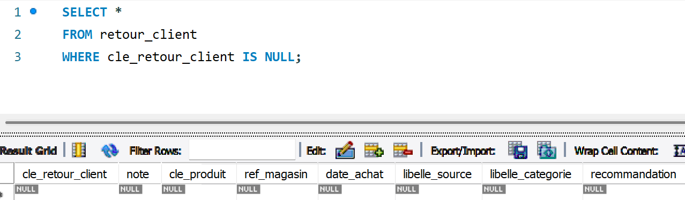
5) Cohérence des données
Présence des clés étrangères dans la table retour_client
Pas de colonnes avec des valeurs nulles dans les tables
Absence de doublons dans les tables

Slide 16
Conclusion
Nous avons bien pris connaissance de l’ensemble des documents (fichier SQL, schéma de la base, dictionnaire de données, checklist des questions et documentation NPS). La base de données a été chargée avec succès dans notre outil, et la structure semble cohérente avec les besoins exprimés. À ce stade, nous disposons de toutes les données nécessaires pour répondre aux questions d’Olivier, notamment celles liées à la satisfaction client et au calcul du NPS. Nous attendons la réunion à venir pour valider ensemble la compréhension du besoin avant d'entamer les analyses.

